Slide 1
ПРОЦЕДУРА ВИВЕДЕННЯ СУБ’ЄКТА ГОСПОДАРЮВАННЯ З РИЗИКОВИХ ПЛАТНИКІВ ПОДАТКІВ
Адвокатське об’єднання
«MITRAX»
Адвокат Бодюк Віталій

Slide 2
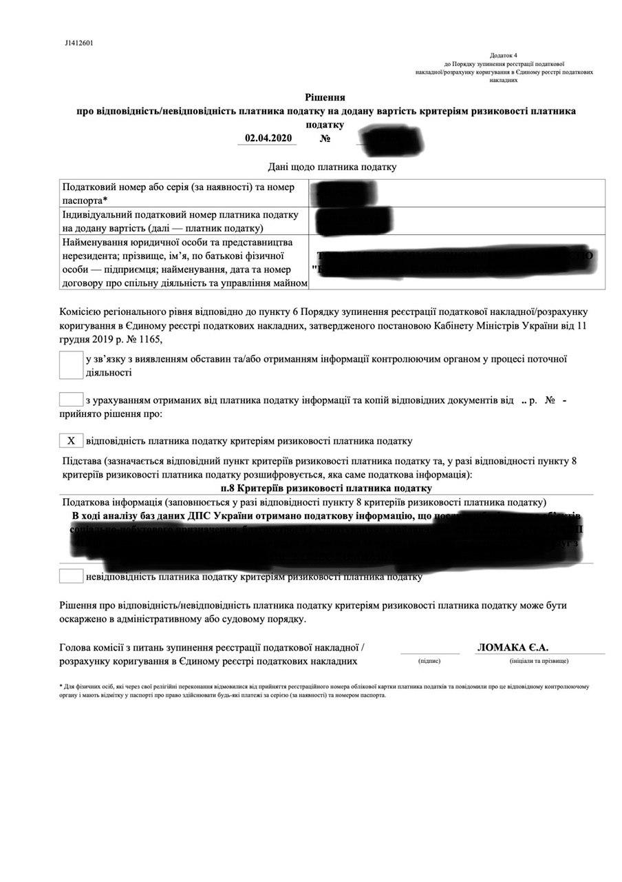
ЩО РОБИТИ У ВИПАДКУ ВКЛЮЧЕННЯ ПЛАТНИКА ПОДАТКІВ ДО ПЕРЕЛІКУ РИЗИКОВИХ?
Платник може дізнатися про наявність рішення зі свого електронного кабінету або побачити посилання про віднесення до ризикових в квитанціях, які повідомляють про блокування податкових накладних.
У рішенні зазначається підстава, відповідно до якої встановлено відповідність платника критеріям ризиковості.
Основним критерієм, який вказується податковим органом у квитанції та рішенні є відповідність платника п. 8 критеріям ризиковості.

Slide 3
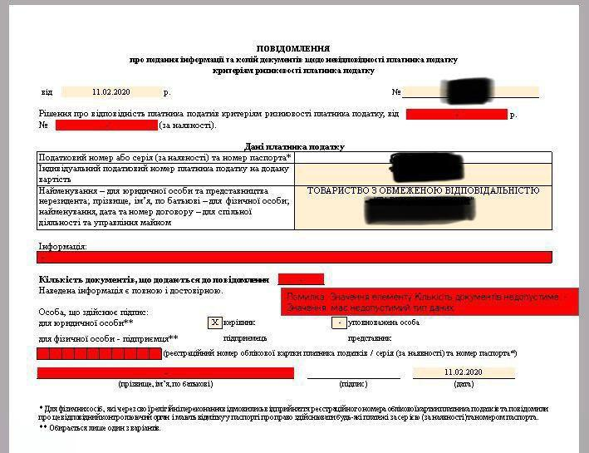
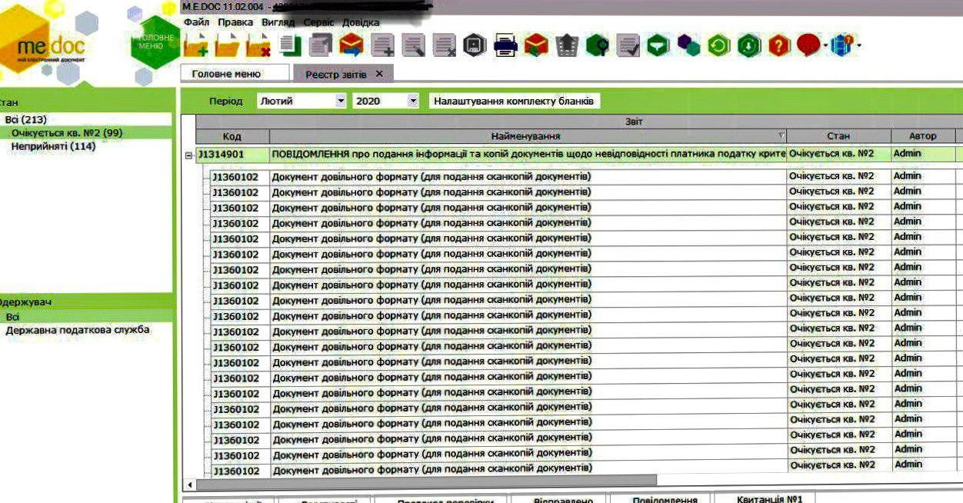
ЯК ОСКАРЖИТИ РІШЕННЯ ПРО ВІДПОВІДНІСТЬ ПЛАТНИКА ПОДАТКІВ КРИТЕРІЯМ РИЗИКОВОСТІ?
Досудовий захист
Додатки до пояснень прикріплюються у сканованому вигляді і подаються у формі - J 1360102, які не повинні перевищувати об'єм 2 мб.;
Платника має право подати до відповідної комісії регіонального рівня ДПС пояснення та копії документів, які свідчать про його невідповідність критеріям ризиковості, згідно з п. 6 Порядку № 1165;
Пояснення подаються через електронний кабінет платника податків за формую F/J 1314901 - "Повідомлення про подання інформації та копій документів щодо невідповідності платника податку критеріям ризиковості платника податку;
Форму вказаного повідомлення у програмі медок можна знайти наступним чином – 1) Реєстр звітів 2) Файл/Створити 3) ДПС 4) Найменування;
Паралельно звернутися до Рада бізнес-омбудсмена шляхом подання скарги онлайн з метою підтримки у розгляді питання про виключення платника з переліку ризикових: https://boi.org.ua/complaint/online/.

Slide 4
ЯК ОСКАРЖИТИ РІШЕННЯ ПРО ВІДПОВІДНІСТЬ ПЛАТНИКА ПОДАТКІВ КРИТЕРІЯМ РИЗИКОВОСТІ?
Подання позовної заяви до окружного адміністративного суду із наступними вимогами про:
Судовий захист
скасування рішення про віднесення платника до ризикових;
зобов'язання виключити з переліку ризикових платників.

Slide 5
АКТУАЛЬНА СУДОВА ПРАКТИКА ЩОДО СКАСУВАННЯ РІШЕННЯ ПРО ВІДНЕСЕННЯ ПЛАТНИКА ПОДАТКІВ ДО КРИТЕРІЇВ РИЗИКОВОСТІ!
Рішення окружних судів про задоволення позовів: ОАС м. Києва від 13.04.2020 у справі №640/182/20, ОАС м. Києва від 15.06.2020 у справі №640/9710/20, Кіровоградського ОАС від 05.06.2020 у справі №340/1097/20.
Мотиви: в одній із справ суд зазначив: що посилання контролюючого органу на правову позицію ВС висловлену у постанові від 03.03.2020 по справі №240/3665/19 та від 20.11.2019 по справі №480/4006/18 суд, дослідивши, відхиляє з огляду на те, що останні викладені стосовно норм Порядку №117, який діяв до 31.01.2020 (включно). Наразі правовідносини сторін врегульовані проаналізованим вище Порядком № 1165, який істотно відрізняється від Порядку №117 в частині встановлення відповідності/невідповідності платника критеріям ризиковості. Зокрема, істотні відмінності полягають саме у тому, що за Порядком №1165 контролюючий орган приймає рішення про відповідність/невідповідність платника критеріям ризиковості, яке може бути оскаржено в адміністративному або судовому порядку, про що безпосередньо зазначається у самому рішенні. Відтак, вказані висновки ВС в даному випадку застосуватись не може, бо змінилося правове регулювання спірних правовідносин.
Рішення окружних судів про відмову у задоволенні позовів: Рівненського ОАС від 17.03.2020 у справі №460/888/20, Кіровоградського ОАС від 06.05.2020 у справі №340/1098/20, Волинського ОАС від 07.05.2020 у справі №140/4661/20.
Мотиви: у тих справах суди посилаються на позицію ВС у постановах від 20.11.2019 у справі №480/4006/18 та від 03.03.2020 по справі №240/3665/19 та роблять висновки, що внесення податковим органом платника до переліку ризикових є лише діяльністю цього органу з виконання ними повноважень по збиранню та формуванню інформації для баз даних податкових органів, яка сама по собі не створює для платника будь-яких правових наслідків у вигляді зміни або припинення його прав та не породжують для нього обов’язкових юридичних наслідків. Включення податковим органом до бази даних певної інформації не створює жодних перешкод для діяльності платника.

Slide 6
Адреса: вул. Липська, 10
01021, м. Київ,
Тел.: (097) 311 88 00
E-mail: bodyuk@mitrax.com.ua
www.mitrax.com.ua

